Slide 1

HIV - AIDS
Terapia Antirretroviral
EBSERH – MEC
Universidade de Brasília - UnB
Hospital Universitário de Brasília - HUB
^{Prof. PhD.} Hugo Campos
Brasília, 2019.

Slide 2
Panorama do Brasil
Taxa de prevalência de HIV na população
  População geral – 0,4%
  Homens – 0,5%
  Mulheres – 0,3%
  HSH (Homens que fazem sexo com homens) ≥10,5%
  Profissional do sexo – 4,9%
  Usuários de drogas – 5,9%
  1982 – Doença dos 5H: Homossexuais, Hemofílicos, Heroína, Haitianos e Hookers (profissionais do sexo)
  Estima-se que +530 mil pessoas vivam com HIV/Aids no país.
  Destas, ±135 mil não sabem ou nunca fizeram o teste.
Fonte: Ministério da Saúde, 2013.

Slide 3
Panorama da Aids no Brasil
1980 a 2012:
  ˃ 656.701 casos registrados de Aids
Taxa de incidência de Aids em 2011:
  Brasil: 20,2 casos por 100 mil habitantes
  Centro-Oeste: 17,5 casos por 100 mil habitantes
A principal forma de transmissão é a sexual
AIDS no Brasil. Ministério da Saúde, 2012.

Slide 4
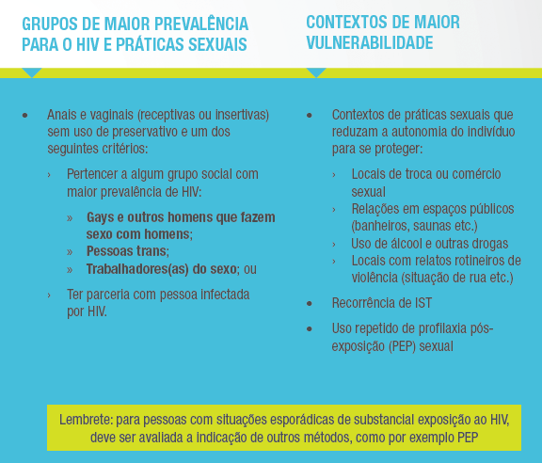
Panorama Mundial (HIV/AIDS)

Slide 5
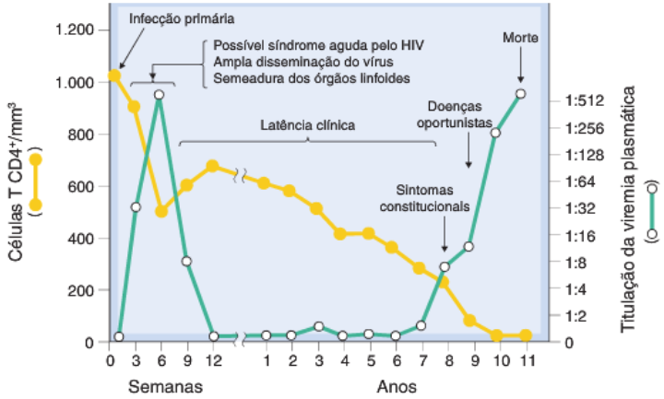
ESBOÇO Esquemático da Evolução da Infecção pELO HIV
Farmacologia. Rang & Dale. 7ª Edição.

Slide 6
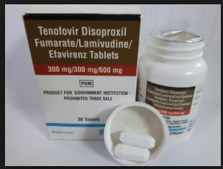
TARV
Os antirretrovirais (ARV) são fármacos usados para o tratamento de infecções por retrovírus, principalmente o HIV.
A terapia altamente eficaz com antirretrovirais é conhecida como TARV.

Slide 7
O que são IST
As Infecções Sexualmente Transmissíveis (IST) são causadas por vírus, bactérias ou outros microrganismos.
São transmitidas, principalmente, por meio do contato sexual (oral, vaginal, anal) sem o uso de camisinha masculina ou feminina, com uma pessoa que esteja infectada. A transmissão de uma IST pode acontecer, ainda, da mãe para a criança durante a gestação, o parto ou a amamentação.
O tratamento das pessoas com IST melhora a qualidade de vida e interrompe a cadeia de transmissão dessas infecções. O atendimento e o tratamento são gratuitos nos serviços de saúde do SUS.
A terminologia Infecções Sexualmente Transmissíveis (IST) passa a ser adotada em substituição à expressão Doenças Sexualmente Transmissíveis (DST), porque destaca a possibilidade de uma pessoa ter e transmitir uma infecção, mesmo sem sinais e sintomas.

Slide 8
PEP
PEP (Profilaxia Pós-Exposição ao HIV) A PEP é uma medida de prevenção de urgência à infecção pelo HIV, hepatites virais e outras infecções sexualmente transmissíveis (IST), que consiste no uso de medicamentos para reduzir o risco de adquirir essas infecções.

Slide 9
PrEP
É uma sigla que vem do inglês, que significa Profilaxia Pré-Exposição.
A PrEP é a utilização de um medicamento para evitar que uma pessoa que não tem o HIV adquira a infecção quando se expõe ao vírus.

Slide 10



Essa forma de prevenção já é usada com sucesso nos casos de violência sexual e de profissionais de saúde que se acidentam com agulhas e outros objetos cortantes contaminados.
Essa forma de prevenção já é usada para grupo de risco e deve ser tomada todos os dias.

Slide 11
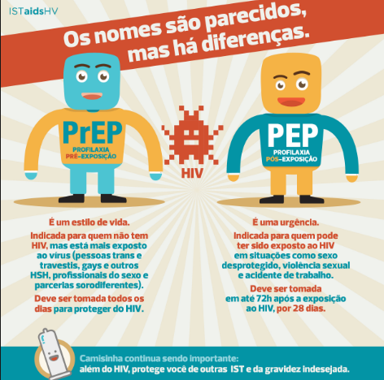

Slide 12
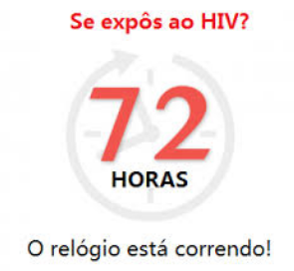

Slide 13


Slide 14

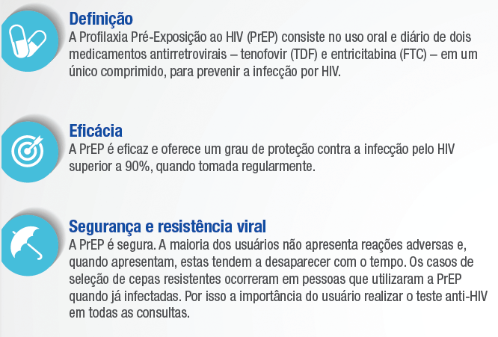

Slide 15

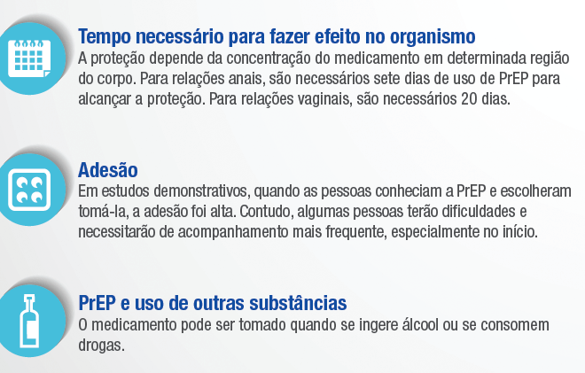

Slide 16
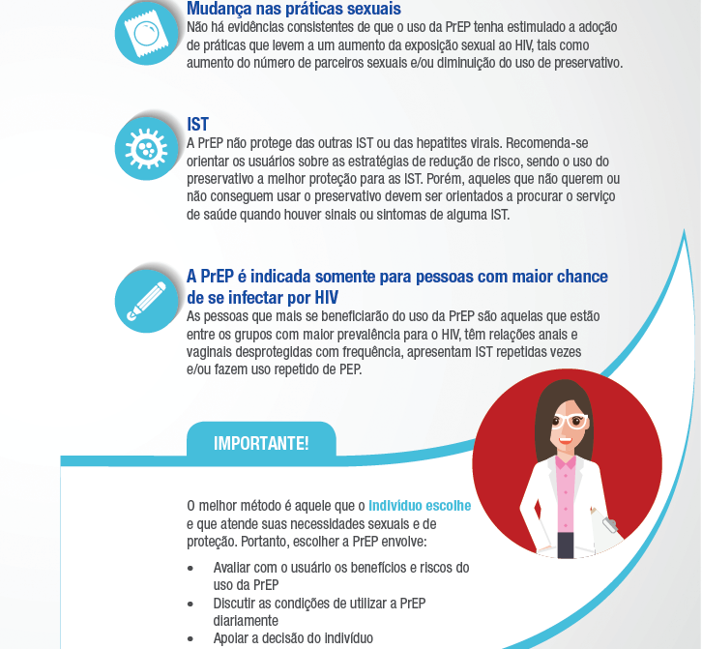

Slide 17
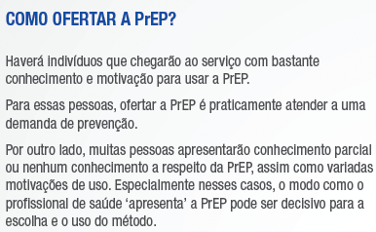

Slide 18
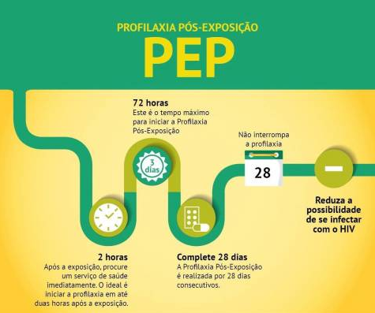

Slide 19

PCDT - PROTOCOLO CLÍNICO E DIRETRIZES TERAPÊUTICAS PARA ADULTOS VIVENDO COM HIV/AIDS-2018

Slide 20
O que é importante saber (I e II)
A Parte I faz uma breve introdução à rede de assistência em saúde, prevenção combinada e saúde reprodutiva das PVHIV (Portador do Vírus HIV), procurando apresentar conceitos fundamentais para a compreensão do cuidado integral, das novas metodologias de prevenção e melhoria da oferta de serviços e da qualidade de assistência à saúde aos pacientes.
A Parte II aborda a evolução da infecção pelo HIV, a importância do diagnóstico precoce e a abordagem inicial da PVHIV, trazendo informações para o esclarecimento dos pacientes e recomendações aos profi ssionais de saúde sobre o manejo clínico inicial e contínuo das PVHIV.

Slide 21
O que é importante saber (III)
Já a Parte III versa sobre a terapia antirretroviral (TARV), quando e como iniciar o tratamento, seus efeitos adversos e interações medicamentosas, bem como o manejo da falha virológica e substituição de esquemas antirretrovirais (ARV).
As principais mudanças do PCDT encontram-se nessa seção, em especial a introdução da classe de inibidores de integrase como escolha para compor os esquemas iniciais preferenciais em adultos e pacientes coinfectados TB-HIV graves, possibilitando a prescrição de uma TARV com melhor perfi l de tolerabilidade, barreira genética e eficácia, já como primeira oferta de terapia às PVHIV.
Novas tecnologias também foram incorporadas e recomendadas, como o uso do teste de HLA-B*5701 para maior segurança da prescrição do abacavir e redução do limite de solicitação do teste de genotipagem para 500 cópias/mL de carga viral do HIV, permitindo um monitoramento mais próximo da falha virológica e oferta de opções terapêuticas mais adequadas.
Também inclui capítulos novos sobre a infecção pelo HIV-2 e controladores de elite, populações minoritárias no contexto brasileiro, mas que não dispunham de orientações claras e objetivas para o seu manejo.

Slide 22
O que é importante saber (IV e V)
A Parte IV atualiza informações sobre as comorbidades não infecciosas relacionadas ao HIV, realidade cada vez mais presente na vida das PVHIV, uma vez que felizmente tem havido aumento da sobrevida decorrente do uso dos medicamentos antirretrovirais – entretanto, expondo as PVHIV aos efeitos degenerativos da doença em outros âmbitos de sua saúde.
A Parte V trata das principais coinfecções relacionadas ao HIV, com destaque para o manejo da coinfecção TB-HIV (ainda responsável por um significativo percentual de mortes em PVHIV), atualizações dos novos tratamentos concomitantes para hepatites virais B/C e HIV, além de orientações objetivas de enfrentamento da sífilis, uma antiga IST, mas com novo recrudescimento mundial e nacional.

Slide 23
O que é importante saber (VI)
Por fim, a Parte VI aborda o manejo das principais infecções oportunistas que acometem os PVHIV, uma situação ainda presente no indesejável cenário de diagnostico tardio do HIV. Incluíndo o abandono do tratamento e as dificuldades de acesso rápido ao atendimento e a TARV.

Slide 24
Sinais de avanço da infecção
Marcadores clínico precoce de imunodepressão grave:
  Candidíase oral
  Diarréia crônica
  Febre de origem indeterminada
  Leucoplasia pilosa oral
LT-CD4+ > 350 células/mm³ :
Infecções respiratórias bacterianas
Tuberculose
OUTROS DOENÇAS:
Miocardiopatia
Nefropatia
Neuropatia
Neoplasia
Alterações Neurológicas
Notes:
A candidíase oral é um marcador clínico precoce de imunodepressão grave. A presença de candidíase oral foi associada ao subsequente desenvolvimento de pneumonia por P. jirovecii. Diarreia crônica e febre de origem indeterminada, bem como leucoplasia pilosa oral, também são preditores de evolução para AIDS.

Slide 25
Sinais de avanço da infecção
LT-CD4+ < 200 células/mm³ :
  Pneumocistose
  Neurotoxoplasmose
  Tuberculose pulmonar atípica ou disseminada
  Meningite criptocócica
  Retinite por citomegalovírus
OUTRAS DOENÇAS:
Neoplasias mais comuns: sarcoma de Kaposi,
linfomas não Hodgkin e câncer de colo uterino em mulheres jovens.

Slide 26

Razões para início precoce da TARV
LT-CD4+ elevado e assintomático:
  Replicação viral e a ativação imune crônica ➔ Eventos cardiovasculares.
Outros benefício do início precoce:
  LT-CD4+ > 500 e CV indetectável ➔ Expectativa de vida da população geral
  Redução da transmissão do HIV
  Redução da tuberculose
Principal causa de morte
Riscos associados à infecção não tratada
X
Risco da exposição prolongada aos medicamentos
Notes:
- Mesmo em indivíduos assintomáticos com contagens elevadas de LT-CD4+, a replicação viral e a ativação imune crônica são associadas ao desenvolvimento de doenças não tradicionalmente relacionadas a infecção pelo HIV, tais como eventos cardiovasculares.
- Pessoas com reconstituição imune, em uso de TARV, que mantêm contagens de LT-CD4+ acima de 500 células/mm3 e carga viral indetectável atingem expectativa de vida semelhante a da população geral. Quando o tratamento e iniciado precocemente, aumentam-se as chances de se alcançar níveis elevados de LT-CD4+.
- Redução da morbimortalidade com o inicio mais precoce de TARV.
- O início mais precoce da TARV vem sendo demonstrado como ferramenta importante na redução da transmissão do HIV.
- Benefícios clínicos evidentes para os pacientes sintomáticos ou não.

Slide 27
Objetivos da TARV
Diminuir morbidade e mortalidade
Melhorar a qualidade de vida
Aumentar a expectativa de vida
Diminuir transmissibilidade
Pode ser usado em alguns casos como prevenção

Slide 28
Antirretrovirais disponíveis
ITRN/Nt
  TDF, AZT, ABC, 3TC, ddI, d4T
ITRNN
  EFZ, NVP, ETR
Inibidor de Protease (IP)
  LPV, ATV, FPV, RTV, SQV, DRV, TPV
Inibidor de Integrase
  RAL
Antagonista de correceptores CCR5
  MVQ
Inibidor de Fusão
  T-20
ABC: Abacavir
ddI: Didanosina
d4T: Estavudina
3TC: Lamivudina
TDF: Tenofovir
AZT: Zidovudina
EFZ: Efavirenz
ETR: Etravirina
NVP: Nevirapina
ATV: Atazanavir
DRV: Darunavir
FPV: Fosamprenavir
LPV: Lopinavir
RTV: Ritonavir (r)
SQV: Saquinavir
TPV: Tipranavir
RAL: Raltegravir
MVQ: Maraviroque
T-20: Enfuvirtida
ARVs de uso restrito (3ª Linha)
Notes:
Os ITRN levam a toxicidade mitocondrial celular por meio da inibição da DNA-polimerase , enzima responsável pela síntese da mtDNA, fundamental para a atividade regular da cadeia respiratória. Com relação ao tecido adiposo, os ITRN, predominantemente os análogos timidinicos (zidovudina - AZT e estavudina - d4T), estão envolvidos na perda de gordura periférica e no desenvolvimento da lipoatrofi a, uma vez que a deplecao da mtDNA induzida por esses ARV interfere na adipogênese e na lipogênese, além de levar ao aumento do estresse oxidativo e a maior produção de adiponectina, leptina e de citocinas pro-inflamatorias (IL-6, proteína quimiotática do monócito 1 – MCP 1). Os ITRN também induzem a redução das reservas de lipidios, ocasionando resistencia a insulina (RI). Principal achado clinico: lipoatrofi a periferica.
Outros ITRN, embora também possam levar a dano celular mediado por toxicidade mitocondrial, como, por exemplo, a didanosina (neuropatia periférica, pancreatite e hiperlactatemia) e o tenofovir (toxicidade tubular renal), não estão relacionados a toxicidade do tecido adiposo.

Slide 29
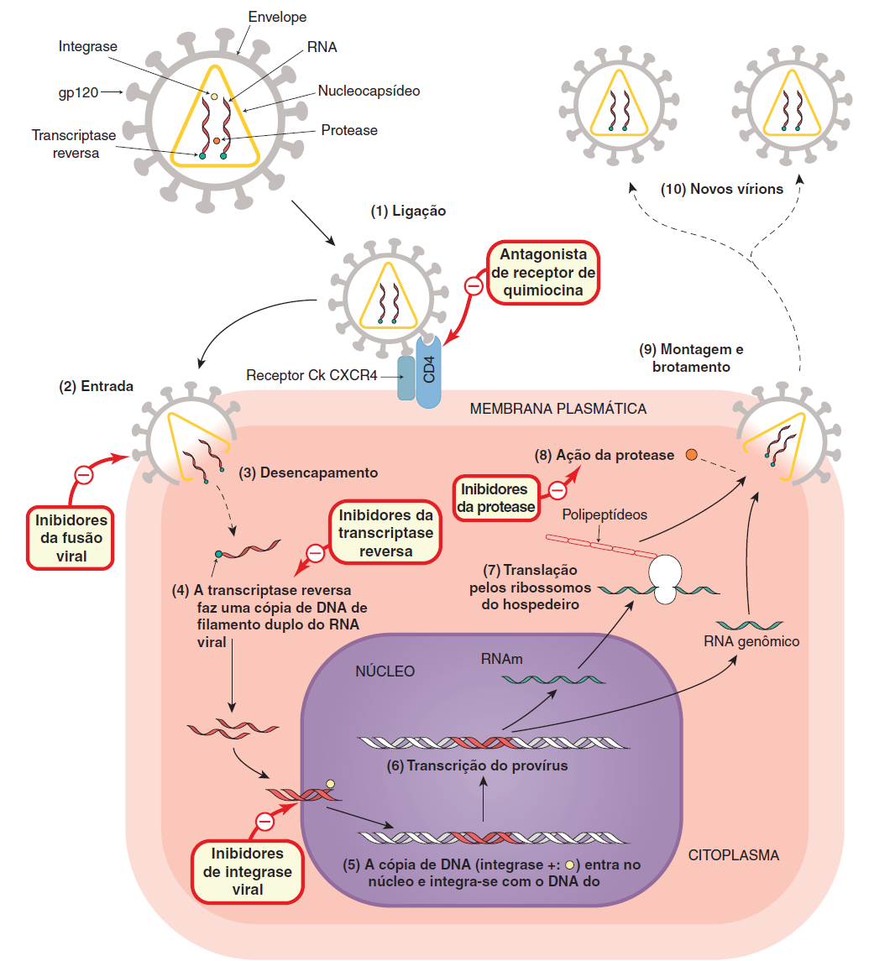
Notes:
Transcriptase reversa é uma enzima semelhante à DNA-polimerase mitocondrial, daí a toxicidade mitocondrial dos ITRN.

Slide 30
Reações potencialmente fatais
Reação de hipersensibilidade ao ABC
Síndrome de Stevens-Johnson ou necrólise epidérmica tóxica, associadas ao uso de NVP, mas também relatada com o uso de EFZ, ETR, todos os IP (exceto SQV) e ITRN, como AZT, ddI e ABC
Necrose hepática induzida por NVP
Exacerbação aguda da Hepatite B devido a descontinuação de ARV ativo contra HBV, como TDF, 3TC e FTC, devido a síndrome inflamatória da reconstituição imune ou devido a resistência do HBV aos ITRN
Acidose lática com perda de peso, fadiga e sintomas gastrintestinais, devido a toxicidade mitocondrial de certos ITRN, como ddI, AZT e d4T.
Notes:
As principais reações sérias e potencialmente fatais são:
ABC: reação de hipersensibilidade. Sinais e sintomas de hipersensibilidade ao abacavir: febre, vermelhidão na pele, enjoo, vômitos, dor abdominal, mal-estar, tosse, falta de ar, inflamação na garganta, cansaço constante, calafrios, dor de cabeça ou distúrbios do sono.
- Síndrome de Stevens-Johnson (SSJ) ou necrólise epidérmica tóxica (NET), que são mais associadas ao uso de NVP, mas também relatada com EFZ, ETR, todos os IP (exceto SQV) e muitos ITRN (ex: AZT, ddI e ABC). Sinais e sintomas: Exantema com bolhas, febre, feridas na boca, olhos irritados, edema facial, mialgia, artralgia ou fraqueza muscular. NVP: Iniciar com 200 mg/dia por 14 dias e depois passar para 400 mg/dia reduz o risco.
- Necrose hepática devido a NVP. Sinais e sintomas: Dor ou sensibilidade abdominal, fezes claras, urina escura, febre, cefaleia, prurido, perda de apetite, náusea e vômito, exantema, inchaço dos pés ou pernas, cansaço ou fraqueza incomuns, ou olhos ou pele amarela.
- Exacerbação aguda da Hepatite B devido a descontinuação de agentes ativos contra HIV e HBV (ex: TDF, 3TCe FTC), devido a síndrome inflamatória da reconstituição imune ou devido a resistência do HBV ao ITRN.
- Progressiva fraqueza muscular ascendente (similar a síndrome de Guillain Barré) usualmente devido ao uso de d4T.
- Acidose lática com perda de peso, fadiga e sintomas gastrintestinais, que estão associados com toxicidade mitocondrial secundária ao uso de certos ITRN, como ddI, d4T e AZT. Sinais e sintomas: desconforto estomacal ou cólicas, náuseas, vômitos ou diarreia, diminuição do apetite, uma sensação geral de mal-estar, câimbras ou dores musculares, cansaço ou fraqueza incomum, dificuldade para respirar, ou pele ou olhos amarelados. Mais comum em mulheres, obesos e em usuários antigos de TARV.

Slide 31
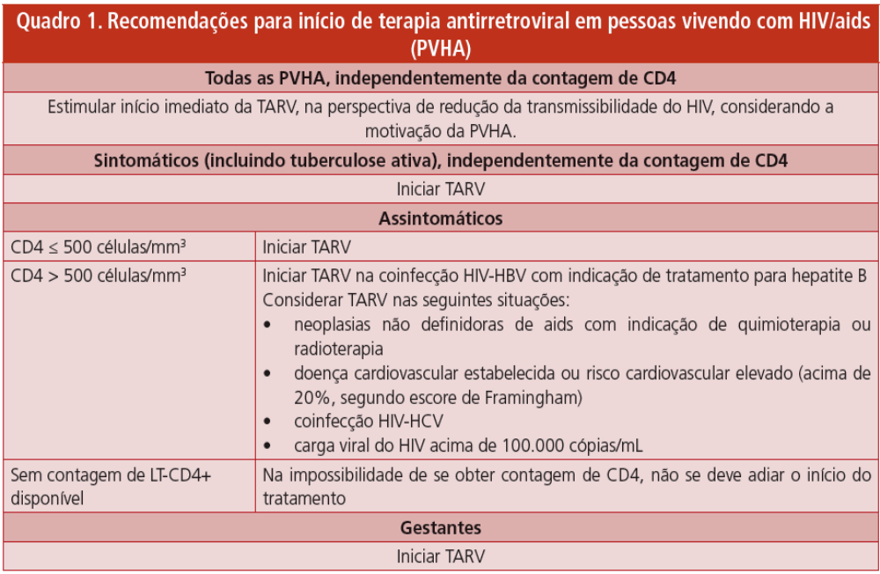
Notes:
Os pacientes sintomáticos são os que apresentam sintomas indicativos de:
-Imunodeficiência de moderada a avançada (AIDS);
-Nefropatia associada ao HIV (NAHIV): proteinúria intensa e hipoalbuminemia, habitualmente sem sinais clínicos de hipertensão arterial ou edema.
-Alterações neurológicas atribuídas ao HIV: inclui alterações neurocognitivas, como perda da memória, lentificação psicomotora e déficit de atenção.
-Cardiomiopatia associada ao HIV.
A progressão da hepatite B é mais rápida em coinfectados pelo HIV e pelo HBV do que entre os monoinfectados pelo HBV, e o risco de morte por complicações decorrentes de doença hepática é superior em indivíduos com LT-CD4 < 500 células/mm3. Pacientes com indicação de tratamento para hepatite B, e para os quais o interferon não esteja recomendado, devem iniciar mais precocemente a TARV.
No caso de pacientes com contagens de LT-CD4+ ≤ 500 células/mm3, recomenda-se iniciar TARV e aguardar o aumento dos LT-CD4+ para o inicio do tratamento do HCV. Nos casos de LT-CD4+ superiores a 500 células/mm3, recomenda-se tratar inicialmente a hepatite C, protelando o uso de TARV, para evitar interações medicamentosas e sobreposição de toxicidades.
- Carga viral acima de 100.000 cópias/mL.
Em pacientes com contagem de LT-CD4+ > 500 células/mm3 e carga viral superior a 100.000 cópias/mL, recomenda-se monitorização laboratorial frequente e considerar inicio de TARV quando o LT-CD4+ estiver próximo a 500 células/mm3.

Slide 32
Escolha do esquema inicial
Considerar
  Eficácia e toxicidade imediata e no longo prazo;
  Presença de conifecções e comorbidades;
  Uso concomitante de outros medicamentos;
  Potencial de adesão;
  Adequação a rotina de vida do paciente;
  Interação com a alimentação;
  Custo dos medicamentos.
Montar esquema com 3 drogas ativas!!

Slide 33
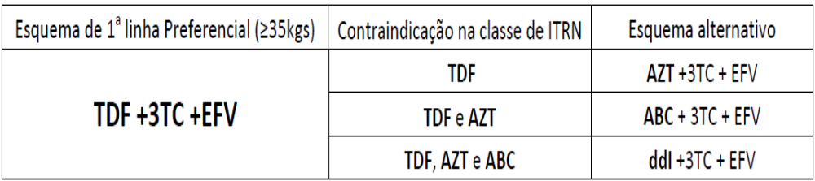
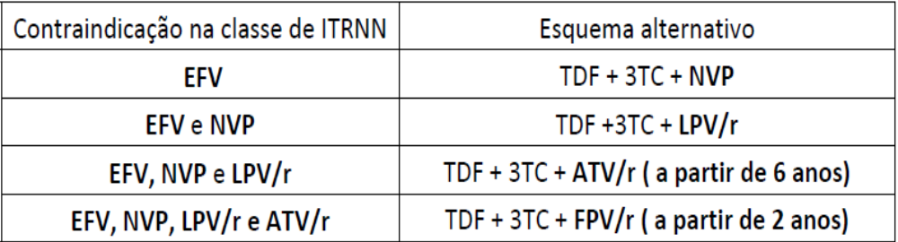
Escolha da TARV
Notes:
Pela dúvida quanto a capacidade do ABC de manter o controle virológico de forma durável, seu uso deve ser evitado em pacientes com carga viral acima de 100.000 cópias/mL.
O ABC é geralmente bem tolerado, mas pode causar reação de hipersensibilidade em 3 a 5% dos pacientes dentro das 6 primeiras semanas. Essa reação pode incluir febre, rash e queixas respiratórias e gastrintestinais. Sua severidade aumenta com doses subsequentes. Em casos suspeitos o ABC deve ser descontinuado imediatamente e não poderá ser reintroduzido por ser potencialmente fatal.
Atualmente, há um teste genético que consegue prever a probabilidade de uma pessoa desenvolver reação de hipersensibilidade ao ABC, identificação do alelo [HLA]-B5701.
O ddI deve ser tomado de estômago vazio.
Pessoas com menos de 60kg: 250 mg/dia
Pessoas com mais de 60 kg: 400 mg/dia
O ddI não deve ser associado à estavudina, devido a toxicidade mitocondrial, nem com o TDF, por ele inibir a fosforilação intracelular do ddI.
ITRNN:
-Melhor perfil de toxicidade;
-Menos associados a manifestações gastrintestinais;
-Menor risco de dislipidemia e resistência à insulina;
-Maior comodidade posológica;
-Meia-vida longa permite irregularidade de horário de tomada;
-Maiores taxas de adesão ao tratamento em longo prazo;
-Elevada potência de inibição da replicação viral;
-Maior efetividade;
-Maior durabilidade da supressão viral.
-MAIOR RISCO DE FALHA QUANDO HÁ PERDA DE DOSES: BAIXA BARREIRA GENÉTICA.
IP:
-Maior barreira genética de resistência.
EFZ
-Mais associado a eventos adversos do sistema nervoso central;
-Teratogênico (risco em mulheres em idade fértil);
-Posologia mais confortável
O EFZ pode levar a toxicidade no SNC, causando cefaléia, pesadelos, sensação de "ressaca" ou "dissociação". Os pacientes devem ser aconselhados a evitar dirigir ou operar máquinas pesadas se ele sentir sensação de dissociação. Isso se resolve de 1 a 3 semanas de tratamento. Esses sintomas causam grande número de abandono da TARV. O paciente pode sofrer com a mudança de humor e sentimentos depressivos. O EFZ deve ser contra-indicado para pacientes com depressão maior ou com ideação suicida.
NVP
-Mais associado à elevação das transaminases;
-Maior toxicidade hepática, exantema e risco de síndrome de Stevens-Johnson.
A dose deve ser escalonada no início do tratamento.
-Preferível para mulheres que desejam engravidar ou para grávidas;
-Melhor perfil metabólico em relação à EFZ e ATV: redução de LDL e aumento de HDL.
Opção para pacientes com diabetes melitus, portadores de coronariopatia ou indivíduos com risco cardiovascular elevado (escore de Framingham > 20%).
-Sua indicação é preferencial aos IP, exceto em casos de exantema ao EFV.
Os efeitos mais preocupantes da NVP são rash e hepatotoxicidade. Cerca de 15% dos pacientes desenvolvem rash, embora, destes, apenas 1% em severidade suficiente para descontinuar o uso. O paciente deve procurar o médico caso apareça rash. Sinais associados e que podem sugerir síndrome de hipersensibilidade aguda inclui o apareciemtno de bolhas orais e febre.
Os usuário de NVP devem ser instruídos quento aos sintomas de hepatotoxicidade, que inclui: dor no quadrante abdominal superior direito, náusea, vômito, fadiga, perda de peso e icterícia.
A NVP não deve ser iniciada em homens com CD4+>400 cél/mcL ou mulheres com CD4+>250 cél/mcL visto que estes apresentam maior risco de necrose hepática. O tratamento deve ser inciado com 200 mg/dia por 14 dias e depois passar para 200 mg de 12/12h diariamente.
As reações adversas mais comuns da ETR são rash, incluindo raros casos de SSJ ou eritema multiforme) e náusea. Nos estudos, o rash aparece dentro das primeiras 4 semanas e se resolveu, geralmente, dentro de 1 a 2 semanas, sem descontinuar a ETR. Outros efeitos relativamente incomuns foram hepatotoxicidade e hiperlipidemia. A toxicidade no SNC é significativamente menos comum que no EFZ.
Escolha do IP
- O IP deve estar sempre potencializado pelo ritonavir (aumenta eventos gastrintestinais e dislipidemia).
LPV/r deve ser primeira escolha
-Coformulação com ritonavir;
-Experiência de uso;
-Maior número de estudos clínicos com seguimento no longo prazo;
-Potência e durabilidade conferidas ao esquema;
-Menor custo;
-Facilidade logística, pois não requer armazenamento refrigerado.
O uso de LPV está associado a náusea, cefaléia e diarréia.
O LPV é o IP mais associado a hiperlipidemia e risco de doença cardiovascular.
Em relação ao ATV e DRV, o LPV proporciona menor tolerância gastrintestinal.
ATV
O efeitos adversos mais comuns ao ATV incluem rash e náusea.
O ATV pode causar uma icterícia irrelevante que poderá ser resolvida facilmente com a descontinuação do ARV, mas o paciente precisa ser orientado a procurar o médico para confirmar o diagnóstico. Um aumento da bilirrubina indireta confirma o diagnóstico de hiperbilirrubinemia irrelevante, mas a elevação da bilirrubina direta pode significar uma possível lesão hepática.
Em caso de uso de ATV sem RTV o TDF não pode compor o esquema, pois este pode reduzir a [plasma] do ATV e causar a falha.
FPV
O uso de FPV está associado com sintomas gastrintestinais, como náusea, vômito, diarréia, rash. usualmente leves.

Slide 34
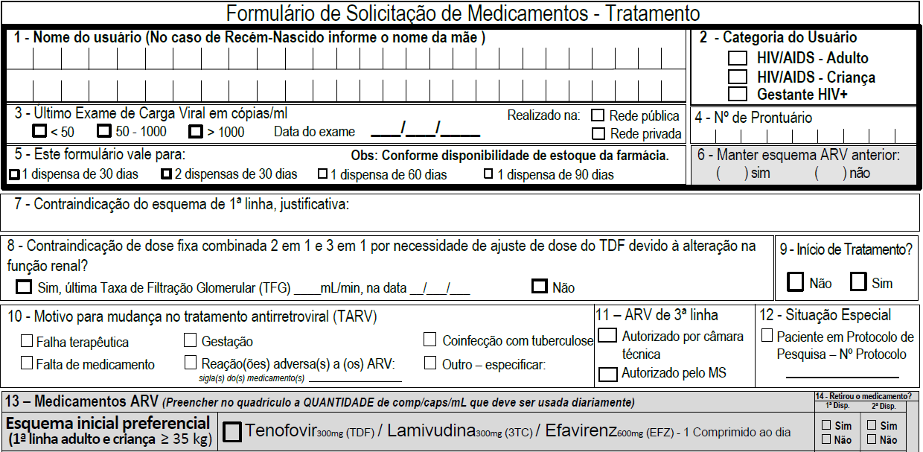

Slide 35
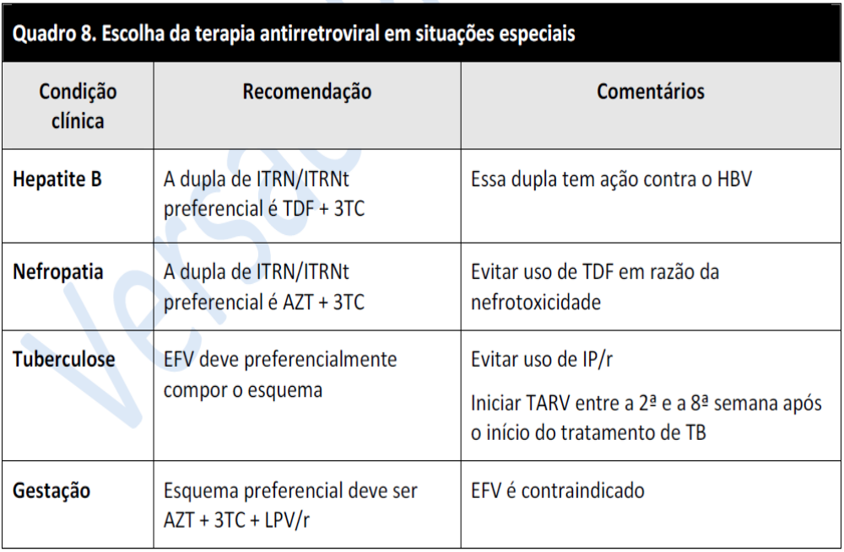

Slide 36
Terapia de Resgate
Esquema de resgate:
Esquema escolhido para substituir o esquema inicial ao qual o vírus se tornou resistente (falha virológica).
Fatores associados à falha terapêutica
-Baixa adesão a TARV
-Potência virológica insuficiente
-Fatores farmacológicos
-Resistência viral
Notes:
Princípios gerais da terapia de resgate
-Solicitar precocemente o teste de genotipagem;
-Almejar carga viral indetectável;
-Manter lamivudina (3TC) mesmo na presença de resistência;
-Inclusão de IP potencializado com ritonavir (IP/r);→Base do manejo da falha terapêutica
Evitar estruturar esquemas de 2 ITRN com 1 medicamento de barreira genética baixa, como EFZ, NVP, ETR, T-20, RAL ou maraviroque.
-Considerar o efeito residual dos ITRN;
Mesmo na presença de mutações de resistência, a atividade dos ITRN não se extingue, permanecendo uma ação residual. Sendo recomendável manter 2 ITRN no esquema.
-Não usar ITRNN de primeira geração (efavirenz e nevirapina) se já houve falha previa a esses medicamentos;
-Evitar a “monoterapia funcional”;
Manter pelo menos duas drogas ativas, podendo ser 1 totalmente ativa e outra parcialmente ativa.
-Escolher IP e ITRN com base na resistência, tolerância e toxicidade dos medicamentos;
-Considerar carga viral, contagem de LT-CD4+ e perfil de resistência à protease para avaliar a necessidade de adição de novas classes de ARV;
Carga viral acima de 100.000 cópias/mL exige esquemas mais potentes, podendo exigir maior número de medicamentos ativos e/ou nova classe.
Falha terapêutica de esquema com ITRNN: substituir o ITRNN por um IP/r costuma ser suficiente quando não há mutação de resistência para os IP.
Nos casos em que não ha mutações principais relacionadas ao IP escolhido para o resgate, a adição de novas classes pode ser desnecessária. Em pacientes com falha nas três classes (ITRN, ITRNN e IP) não houve beneficio na adição de etravirina ao esquema de resgate com darunavir quando não se detectaram mutações especificas para esse ARV. Também se observou alta taxa de sucesso no resgate com tenofovir, lamivudina e lopinavir/r em pacientes com falha a esquemas baseados em ITRNN, mesmo na presença de resistência a lamivudina (83% apos 48 semanas). Assim, para avaliação da necessidade da adição de medicamentos de nova classe ao esquema de resgate e importante considerar o grau de resistência ao IP/r e, em menor grau, a atividade esperada dos ITRN.
-Discutir ou encaminhar casos de multifalha ou resistência ampla.

Slide 37
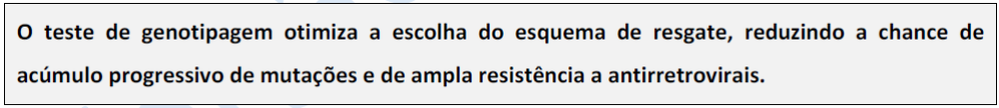
Terapia de Resgate
Genotipagem
  Critérios para realização
    Falha virológica confirmada em coleta consecutiva de carga viral apos intervalo de quatro semanas;
    Carga viral superior a 1.000 cópias/mL;
    Uso regular de TARV por pelo menos seis meses
Pode apresentar valor preditivo positivo alto e preditivo negativo baixo
Notes:
Valor preditivo positivo: quantos resultados positivos são realmente positivos.
Valor preditivo negativo: quantos resultados negativos são realmente negativos.

Slide 38
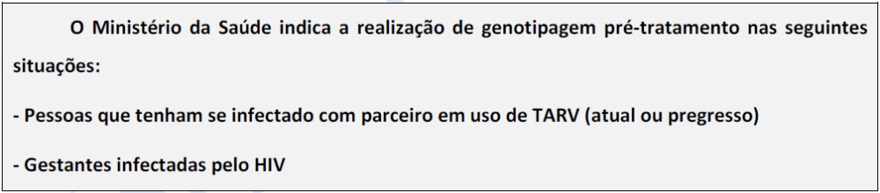
Terapia de Resgate
Genotipagem

Slide 39
Esquema de resgate
Incluir IP/r é a base do manejo da falha terapêutica
Evitar estruturar esquema de 2 ITRN com 1 medicamento de baixa barreira genética, como EFZ, NVP, ETR, T-20, RAL e MVQ
Notes:
Princípios gerais da terapia de resgate
-Solicitar precocemente o teste de genotipagem;
-Almejar carga viral indetectável;
-Manter lamivudina (3TC) mesmo na presença de resistência;
-Inclusão de IP potencializado com ritonavir (IP/r);→Base do manejo da falha terapêutica
Evitar estruturar esquemas de 2 ITRN com 1 medicamento de barreira genética baixa, como EFZ, NVP, ETR, T-20, RAL ou maraviroque.
-Considerar o efeito residual dos ITRN;
Mesmo na presença de mutações de resistência, a atividade dos ITRN não se extingue, permanecendo uma ação residual. Sendo recomendável manter 2 ITRN no esquema.
-Não usar ITRNN de primeira geração (efavirenz e nevirapina) se já houve falha previa a esses medicamentos;
-Evitar a “monoterapia funcional”;
Manter pelo menos duas drogas ativas, podendo ser 1 totalmente ativa e outra parcialmente ativa.
-Escolher IP e ITRN com base na resistência, tolerância e toxicidade dos medicamentos;
-Considerar carga viral, contagem de LT-CD4+ e perfil de resistência à protease para avaliar a necessidade de adição de novas classes de ARV;
Carga viral acima de 100.000 cópias/mL exige esquemas mais potentes, podendo exigir maior número de medicamentos ativos e/ou nova classe.
Falha terapêutica de esquema com ITRNN: substituir o ITRNN por um IP/r costuma ser suficiente quando não há mutação de resistência para os IP.
Nos casos em que não ha mutações principais relacionadas ao IP escolhido para o resgate, a adição de novas classes pode ser desnecessária. Em pacientes com falha nas três classes (ITRN, ITRNN e IP) não houve beneficio na adição de etravirina ao esquema de resgate com darunavir quando não se detectaram mutações especificas para esse ARV. Também se observou alta taxa de sucesso no resgate com tenofovir, lamivudina e lopinavir/r em pacientes com falha a esquemas baseados em ITRNN, mesmo na presença de resistência a lamivudina (83% apos 48 semanas). Assim, para avaliação da necessidade da adição de medicamentos de nova classe ao esquema de resgate e importante considerar o grau de resistência ao IP/r e, em menor grau, a atividade esperada dos ITRN.
-Discutir ou encaminhar casos de multifalha ou resistência ampla.

Slide 40
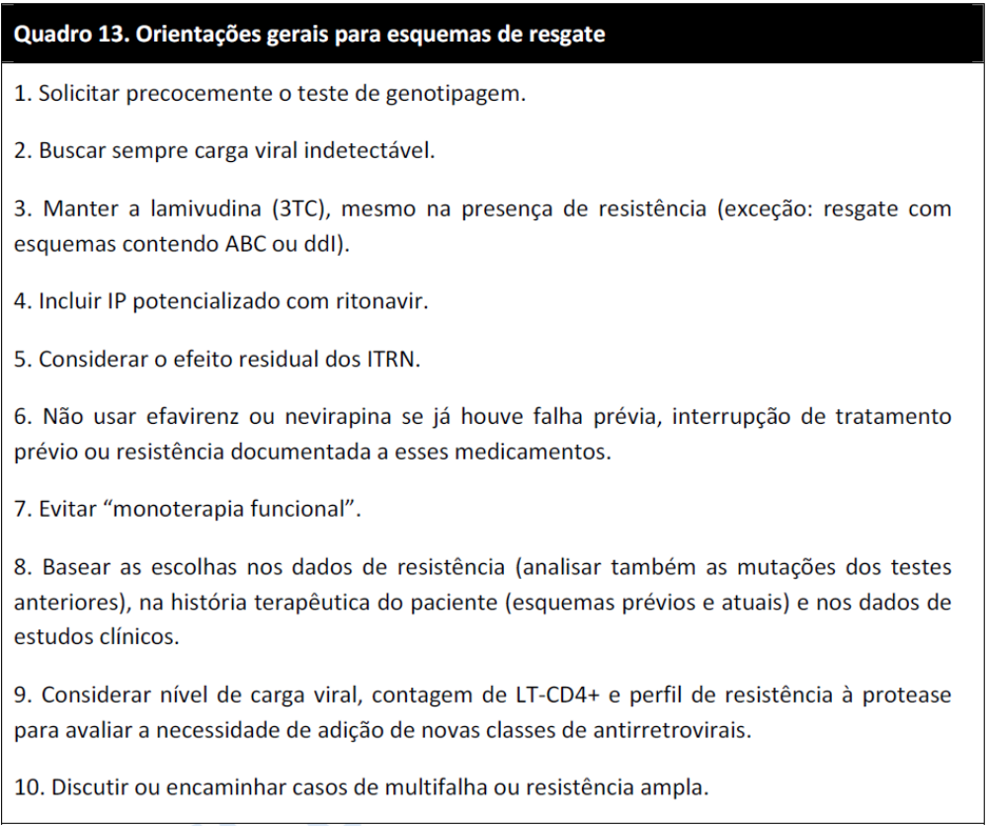
Pelo menos 2 drogas ativas!!

Slide 41
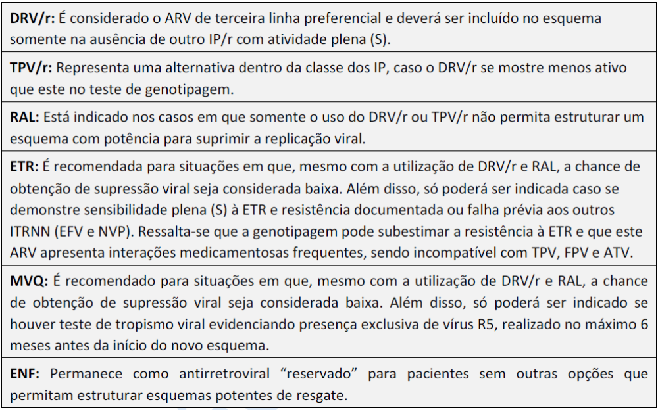
Escolha do ARV de terceira linha

Slide 42
Resistência plena!!!
O que fazer?

Slide 43
PCDT para Profilaxia Antirretroviral Pós-Exposição de Risco à Infecção pelo HIV.

Slide 44
Profilaxia Pós-exposição (PEP)
Recomendação realizada conforme avaliação do risco da situação de exposição
  Como e quando ocorreu?
  Teste: Pessoa exposta e Pessoa fonte
  Recomendada em todos os casos de exposição com risco significativo
CONSTITUI UMA URGÊNCIA MÉDICA
Deve ser iniciada nas primeiras 2 horas, mas tem como limite 72h após a exposição.
Notes:
- As recomendações para realização de PEP estarão submetidas à avaliação do risco da situação de exposição e não mais subdividas pela categoria de exposição (acidente ocupacional, violência sexual e sexual consentida).
Em situações de exposições ao HIV, devem-se considerar potenciais exposições a outros agentes infecciosos, como patógenos de transmissão sexual e sanguínea (vírus das hepatites B e C) e de transmissão sexual (Treponema pallidum, Neisseria gonorrhoeae, Chlamydia trachomatis).
- A indicação de PEP requer a avaliação do risco da exposição, o que inclui:
1. O tipo de material biológico envolvido;
2. O tipo de exposição;
3. O tempo transcorrido entre a exposição e o atendimento;
4. A condição sorológica para o HIV da pessoa exposta e da pessoa fonte.
- Existem casos, contudo, em que a PEP não está indicada, em função do risco insignificante de transmissão e nos quais o risco de toxicidade dos medicamentos supere o risco da transmissão do HIV.
Exposição sem risco de transmissão do HIV:
• Cutâneas exclusivamente, em que a pele exposta encontra-se íntegra.
• Mordedura sem a presença de sangue.

Slide 45
Materiais biológicos com risco de transmissão do HIV
Sangue e outros materiais contendo sangue;
Sêmen;
Fluidos vaginais;
Líquidos de serosas (peritoneal, pleural, pericárdico), líquido amniótico, líquor e líquido articular.
NÃO SÃO INFECTANTES:
Suor, lágrima, fezes, urina, vômitos,
secreções nasais e saliva.

Slide 46
Exposição com risco de transmissão do HIV
Percutânea (perfurocortantes)
Membranas mucosas (exposição sexual; respingos em olhos, nariz e boca)
Cutâneas envolvendo pele não íntegra (feridas)
Mordeduras com presença de sangue
RISCOS DE INFECÇÃO:
Percutâneo: 0,3%
Mucocutâneo: 0,09%
Ministério da Saúde.
N Engl J Med 1997; 337:1485-1490.
Notes:
Exposição com risco de transmissão do HIV:
• Percutânea – Exemplos: lesões causadas por agulhas ou outros instrumentos perfurantes e/ou cortantes.
• Membranas mucosas – Exemplos: exposição sexual; respingos em olhos, nariz e boca.
• Cutâneas envolvendo pele não íntegra – Exemplos: presença de dermatites ou feridas abertas.
• Mordeduras com presença de sangue – Nesse caso, os riscos devem ser avaliados tanto para a pessoa que sofreu a lesão quanto para aquela que a provocou.

Slide 47
Investigação da pessoa exposta e da pessoa fonte
A PEP não está indicada:
  Quando a pessoa exposta já se encontra infectada
  Quando a infecção pelo HIV pode ser descartada na pessoa fonte
PESSOA FONTE COM RESULTADO NEGATIVO:
A PEP poderá ser indicada quando a pessoa fonte tiver história de exposição de risco nos últimos 30 dias, devido ao período de janela imunológica.
Notes:
Primeiramente, deve-se realizar a investigação do diagnóstico para o HIV da pessoa exposta:
• Se positivo: a PEP não está indicada. A infecção pelo HIV ocorreu antes da exposição e a pessoa deve ser encaminhada para acompanhamento clínico e início da terapia antirretroviral.
• Se negativo: avaliar o status da pessoa fonte quanto à infecção pelo HIV, quando possível.
• Na impossibilidade de realização do diagnóstico imediato da infecção pelo HIV na pessoa exposta: avaliar o status da pessoa fonte quanto à infecção pelo HIV, quando possível.
Quanto ao status da pessoa fonte em relação à infecção pelo HIV:
• Se negativo: a PEP não está indicada*.
*Contudo, a PEP poderá ser indicada quando a pessoa fonte tiver história de exposição de risco nos últimos 30 dias, devido à possibilidade de resultados falso-negativos de testes imunológicos de diagnóstico (rápidos ou laboratoriais) durante o período de janela imunológica. No caso de utilização de testes de fluido oral, considerar janela imunológica de 90 dias.
• Se desconhecido: em qualquer situação em que a infecção pelo HIV não possa ser descartada na pessoa fonte, a PEP está indicada.
Exemplos: pessoa fonte desconhecida ou impossibilidade de realização do diagnóstico da infecção pelo HIV na pessoa fonte (paciente transferido para outra instituição, alta hospitalar ou óbito, violência sexual com autor desconhecido, parceria sexual com sorologia desconhecida) ou testes rápidos discordantes.
• Se positivo: a PEP está indicada.
Os resultados da investigação diagnóstica devem ser sempre comunicados à pessoa que foi testada. Caso seja feito o diagnóstico da infecção pelo HIV na pessoa fonte,

Slide 48
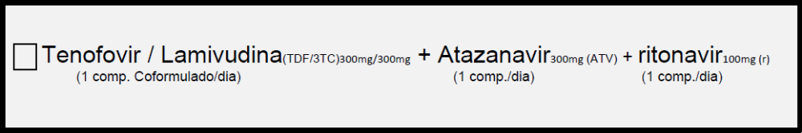
Esquema preferencial para PEP
Tomar a PEP após alimentação
Alertar sobre o risco do uso de inibidores de secreção ácida
Icterícia (4%), de curso benigno, não requer interrupção da PEP
DURAÇÃO: 28 dias

Slide 49
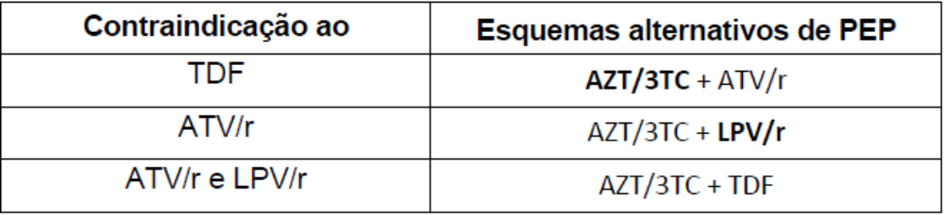
Esquemas alternativos
Evitar uso de TDF se Cl_{Cr} < 50, DM de longa duração, HA descontrolada ou IR
O uso de IBP contraindica o uso de ATV/r
DURAÇÃO: 28 dias
Cl_{Cr}: Clearance de Creatinina; DM: Diabetes Melitus; HA: Hipertensão Arterial; IR: Insuficiência Renal; IBP: Inibidor de Bomba de Prótons
Notes:
Apesar da melhor tolerabilidade, o TDF está associado com a possibilidade de toxicidade renal, especialmente em pessoas com doenças renais preexistentes (ou com fatores de risco). Na terapia antirretroviral, recomenda-se que o TDF seja evitado quando a taxa de filtração glomerular for menor que < 50 mL/min ou em pessoas com história de longa duração de diabetes, hipertensão arterial descontrolada ou insuficiência renal. Essas considerações podem ser menos relevantes quando o TDF é usado nos esquemas de PEP, já que a duração da exposição ao medicamento será curta (28 dias).
Existe também a preocupação com o risco potencial de exacerbação (“flares” hepáticos) entre pessoas infectadas pelo vírus da hepatite B (HBV) quando os esquemas de PEP com TDF são finalizados; isso já foi descrito em casos de terapia antirretroviral com TDF. Tal risco é pouco conhecido e merece estudos futuros, mas a avaliação do status sorológico de HBV não deve ser uma pré-condição para o oferecimento de PEP com o TDF. Assim, recomenda-se que pessoas coinfectadas pelo HBV iniciem a PEP e sejam encaminhadas para serviços de referência.
Nos casos em que o TDF não é tolerado ou é contraindicado, a combinação de AZT+3TC é recomendada como alternativa.
Deve-se questionar a pessoa exposta sobre o uso de medicamentos que interfiram com acidez gástrica. No caso de uso dos inibidores da bomba de próton (por exemplo, omeprazol), o uso do atazanavir/r está contraindicado. Já no caso de uso concomitante de antagonista de receptores de H2 (por exemplo, ranitidina), espera-se uma redução da concentração plasmática do atazanavir/r. Assim, para minimizar esse efeito, o ATV/r e os antagonistas de receptores de H2 devem ser administrados com o maior intervalo possível, preferencialmente 12h.
Para a estruturação de esquemas alternativos sem o ATV/r, recomenda-se como terceira droga o LPV/r ou AZT. Os esquemas incluindo LPV/r têm como principal desvantagem um maior número de comprimidos e uma maior dosagem de ritonavir.

Slide 50
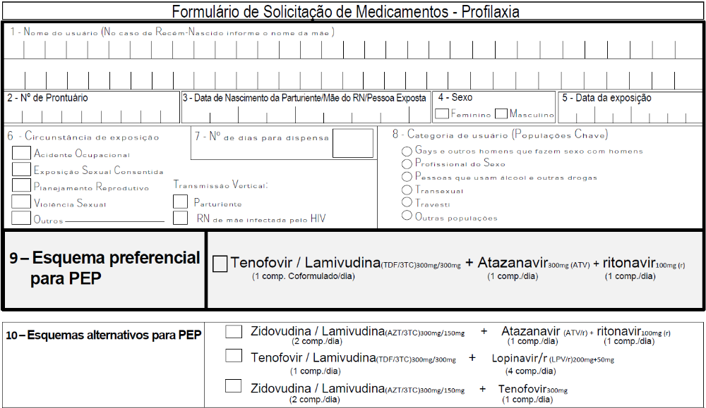
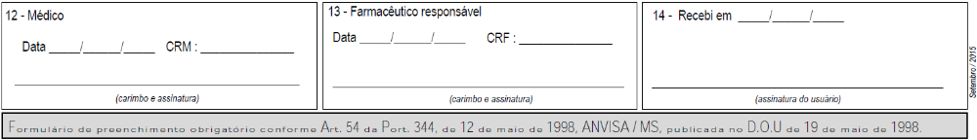

Slide 51
Pessoa fonte multiexperimentada
Requer avaliação de médico especialista
Avaliar a história de uso dos ARVs
Avaliar parâmetros que podem sugerir a presença de cepas virais resistentes
Na ausência de um médico especialista ou em caso de indisponibilidade de ARV de terceira linha no momento do atendimento pós-exposição, a profilaxia deve ser iniciada com o esquema preferencial (TDF + 3TC + ATV/r).
  Neste caso, a pessoa exposta deve ser encaminhada para serviço de referência para ser reavaliada com urgência
Teste de genotipagem não está indicado
Notes:
Ressalta-se que na escolha do esquema profilático em exposições, envolvendo fonte sabidamente infectada pelo HIV, deve-se sempre avaliar a história de uso dos antirretrovirais (ARV) e os parâmetros que podem sugerir a presença de cepas virais resistentes. A exposição prévia da pessoa fonte a diversos esquemas antirretrovirais, assim como evidências de falha virológica (carga viral detectável após seis meses de início ou troca de ARV) podem indicar a presença de cepas virais resistentes.
Assim, quando a pessoa fonte está em falha virológica, uma avaliação criteriosa deve ser feita por médicos experientes no manejo de casos de resistência viral, para indicação do esquema de PEP, sempre que possível baseada na genotipagem do paciente fonte. Ressalta-se que, na ausência de um médico especialista ou em caso de indisponibilidade de ARV de terceira linha no momento do atendimento pós-exposição, a profilaxia deve ser iniciada com o esquema preferencial deste Protocolo (TDF + 3TC + ATV/r). Nesses casos, recomenda-se que a pessoa exposta seja reavaliada com urgência em serviços de referência para adequação do esquema, se necessário.

Slide 52
Toxicidade dos ARVs
Mais de 50% das pessoas apresentam efeitos adversos
  Efeitos gastrintestinais, cefaleia e fadiga
  Alterações laboratoriais discretas e transitórias
  Reações graves podem ocorrer: nefrolitíase complicada por sepse urinária, rabdomiólise, pancitopenia, síndrome de Stevens-Johnson e hepatite medicamentosa.

Slide 53
Recomendação de exames laboratoriais mínimos para seguimento da PEP
EXAMES | PRIMEIRO ATENDIMENTO | 1ª SEMANA | 2ª SEMANA | 12ª SEMANA
Hemograma, glicose, ureia, creatinina, TGO, TGP | X | X | - | -
Teste de HIV* | X | - | X | X
*Pessoas em risco continuado ou expostas nos últimos 30-90 dias, gestantes e pessoas com resultados indeterminados podem necessitar de
testes posteriores a esse período

Slide 54
Prevenção da infecção pelo HIV durante o uso da PEP
Manter medidas de prevenção à infecção:
  Usar preservativos
  Não compartilhar seringas e agulhas
  Não doar sangue, órgãos, tecidos ou esperma
  Evitar gravidez
Notes:
Prevenção da infecção pelo HIV durante o uso de PEP
Durante o acompanhamento, a pessoa exposta deve ser orientada a manter medidas de prevenção à infecção pelo HIV, como o uso de preservativos em todas as relações sexuais, o não compartilhamento de seringas e agulhas nos casos de uso de drogas injetáveis, além do respeito à contraindicação da doação de sangue, órgãos, tecidos ou esperma e à importância de se evitar a gravidez

Slide 55
Vigilância Epidemiologica
Acidentes Ocupacionais:
  SINAN: Ficha de investigação de acidente de trabalho com exposição a material biológico*.
Violência Sexual:
  SINAN: Ficha de notificação/investigação individual de violência doméstica, sexual e/ou outras violências interpessoais*.
*Fichas disponíveis no endereço http://www.saude.gov.br/sinanweb
SINAN: Sistema de Informações de Agravos de Notificação

Slide 56
Referências
Protocolo Clínico e Diretrizes Terapêuticas para Manejo da Infecção pelo HIV em Adultos, 2013. Departamento de DST, AIDS e Hepatites Virais/SVS/Ministério da Saúde.
Protocolo Clínico e Diretrizes Terapêuticas para Profilaxias Antirretroviral Pós-Exposição de Risco à Infecção pelo HIV (Versão Preliminar – 26/8/2015). Departamento de DST, AIDS e Hepatites Virais/SVS/Ministério da Saúde.
Protocolo Clínico e Diretrizes Terapêuticas para Manejo da Infecção pelo HIV em Adultos, 2018. Departamento de DST, AIDS e Hepatites Virais/SVS/Ministério da Saúde.

Slide 57
Agradeço !!

